Slide 1
Gaps thérapeutiques et disponibilité
ANMV – JP Orand et L Baduel

Slide 2
Réseau Français de Santé Animale
Objectif : favoriser les partenariats de recherche entre des institutions du public et du privé
Missions : Concertation / Coordination / Coopération
Groupes thématiques (GT):
GT1 Disponibilité – Réunions ANMV sur les gaps thérapeutiques
GT2 Maladies émergentes (DNC, Covid 19, PPA, Influenza aviaire)
GT3 Europe
GT4 Partenariats de recherche public-privé
GT5 Tuberculose bovine
GT Diagnostics
GT Résistance aux antiparasitaires
EcoAntibio

Slide 3
GT1 Disponibilité Réunions ANMV sur les Gaps thérapeutiques
Participants :
Représentants filières au sein de SNGTV, AFVAC ou AVEF, des GDS, du CSMV et Anses
Direction et experts ANMV
Réunions récentes :
Filière Porcs (27/11)
Filière Chiens/chats/NAC (16/10): 1ère réunion (8 membres AFVAC)
CR en français et en anglais disponibles sur site RFSA
Réunions à venir : Petits ruminants, Bovins et Poissons en S1 2021

Slide 4
Gaps Thérapeutiques - Filière Porcs
Priorités Majeures :
Colibacilloses post-sevrage : vaccination des truies sans effet suffisant. COLIPROTEC F4/F18 pas toujours efficace. Fenêtre de carence de protection immunitaire des porcelets. => usage colistine et/ou ZnO
Grippe : vaccins actuels ± efficaces => risque zoonose
Streptococcus suis : pas de vaccin commercial. => Utilisation d’autovaccins ou d’antibiotiques (bétalactamines)
Autres : Brachyspira (pas de vaccin), diarrhées néonatales colibacillaires, à Clostridium, entérocoques ou rotavirus (vaccins ± efficaces ou pas de vaccins)
Priorités mineures :
Haemophilus parasuis (vaccins ± efficaces)
Post-partum truies (arrêt SERGOTONINE)
Infections génitales (pas d’ATB locaux)
Anesthésiques pour castration
En cours de résolution :
Actinobacillose : un vaccin disponible, autovaccins fréquents et ATB satisfaisants
Leptospirose : un vaccin (PORCILIS ERY+PARVO+LEPTO) disponible depuis 2019
Iléite : un nouveau vaccin (PORCILIS lawsonia - AMM 2019)
Suivi actions :
Souhait nouveaux vaccins => Infos aux titulaires via CR sur site RFSA et info SIMV
Déclarations PhV à faire. Suivi données RESAVIP
Autovaccins.
Souhait nouveaux vaccins => Infos aux titulaires via CR sur site RFSA et info SIMV
Déclarations PhV à remonter
Importations MV en alternative
Infos aux titulaires via CR sur site RFSA et info SIMV Extension voie administration éligible Art 40.5 NVR.

Slide 5
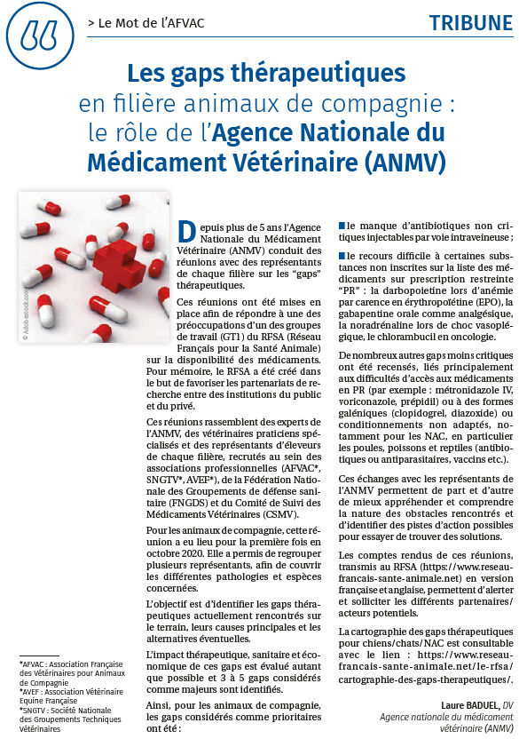
Gaps Thérapeutiques – Chiens/chats/NAC
Priorités Majeures:
Peu d’ATB non critiques injectables en IV (ex. cefalexine, cefazoline)
Anémie par carence en EPO (darbopoiétine)
Analgésie (gabapentine orale)
Choc vasoplégique (noradrénaline)
Anticancéreux (chlorambucil)
Autres :
NAC : absence d'AMM ou de galénique adaptée pour ATB de 1ère intention, chlamydiose oiseaux, ventes hors AMM pour poissons
Difficultés accès aux médicaments en prescription restreinte (PR) (métronidazole IV, voriconazole, prépidil), anti-cancéreux etc.
Galéniques (clopidogrel, diazoxide) ou conditionnements non adaptés (ATB, EXZOLT, vaccins Marek & coccidiose)
Priorités mineures:
Difficultés accès médicaments (18 gaps dont 7 pour NAC)
Galéniques ou conditionnements non adaptés (5 gaps dont 2 pour NAC)
Suivi actions :
Infos aux titulaires via CR sur site RFSA et info SIMV Extension voie administration éligible Art 40.5 NVR. Suivi rupture RILEXINE poudre 1g – taille flacons peu adaptés
Proposition ajout darbopoietine sur liste PR
Info titulaires souhait de gabapentine orale
Justification AFVAC fournie pour ajout noradrénaline en PR
Justification à rédiger pour ajout du chlorambucil en PR
Infos aux titulaires via CR sur site RFSA et info SIMV Marchés limités // coût développement Surveillance du marché (ANMV)
Justification à fournir pour ajout en PR
Infos aux titulaires via CR sur site RFSA et info SIMV Marchés limités // coût développement ou production : => demandes de petits conditionnements souvent non suivies => concurrence circuits illégaux via Internet
Communication / promotion : Editorial Pratique Vet de Mars

Slide 6
Gaps Thérapeutiques - Filière Volailles
Priorités Majeures :
Lutte contre effets de passages viraux (bronchite infectieuse, SIGT..) en poules pondeuses : pas d’anti-inflammatoire/antipyrétique utilisable sans déclassement des œufs (pas de LMR œufs aspirine ni paracétamol)
Histomonose dinde, pintade et volailles label et pondeuses : aucun MV avec AMM (difficultés dvpmt vaccin vivant)
Gestion de la douleur et BEA pour actes « de convenance » (chaponnage poulets, éjointage des pintades) : problèmes de l’immunocastration
Priorités mineures :
Coccidiose poulet chair standard (coût vaccins)
Téniasis en pondeuses et repros (pas de LMR œufs praziquantel)
Aspergillose dinde : LMR enilconazole bovins en topique
En cours de résolution :
Collibacilose en pondeuses
Candidose dinde
Affections virales
Suivi actions
Dossier LMR paracétamol Volailles à déposer (42% DJA avec résidus totaux chez porcins –cf EPMAR) (Salicylate de sodium : 96% DJA avec LMR viande Dinde) => Infos aux titulaires via CR sur site RFSA et info SIMV
Difficultés de développement d’un vaccin vivant pour un flagellé. Possibilité contribution Anses Ploufragan aux travaux menés en Autriche, si aide financière filière
Développement anesthésiques locaux? emploi isoflurane ?
Surveillance usage phyto sans recommandation officielle
Dossier LMR praziquantel œufs praziquantel à déposer (<30% DJA avec résidus totaux chez ovins – cf EPMAR) => Infos aux titulaires via CR sur site RFSA et info SIMV
Dossier LMR enilconazole Dinde à déposer (<11% DJA avec résidus totaux chez bovins –cf EPMAR) => Infos aux titulaires via CR sur site RFSA et info SIMV
Recours autovaccins sur justification (et sérotypages)
TA Parconazole sera d’1j avec NVR
Recours autovaccins pour affections virales

Slide 7
Perspectives
Réunions 2021 :
S1 : Petits ruminants, Bovins et Poissons
S2 : Chevaux, et Abeilles
Nouveautés :
Identification en réunion de 3 à 5 priorités
Evaluation collégiale des impacts sanitaire et économique
Qualification des risques par ANMV
Communication :
Diffusion sur site RFSA en versions française & anglaise
Diffusion et interactions avec le CSMV
Réflexions en cours sur améliorations possibles de présentation : recensement, information et suivi des actions plus interactifs

Slide 8
Autosaisines médicaments à base de plantes
Autosaisine 2020-SA-0083
« Etat des connaissances sur les huiles essentielles et les plantes d’intérêts pour la phytothérapie et l’aromathérapie des animaux producteurs de denrées alimentaires en vue d’établir des premiers profils de risques pour la santé humaine. »
► Démarrage Septembre 2020
► Avis Anses attendu Q3 2021
Objectifs :
Evaluer les risques pour la santé humaine en particulier pour le consommateur de denrées d’origine animale;
Identifier une solution pour une évaluation alternative à celle des LMR
afin de considérer l’utilisation de produits de santé à base de plantes comme des médicaments vétérinaires pour les animaux producteurs de denrées.
Le travail portera sur :
état des connaissances sur les HE et les plantes d’intérêts
établir des premiers profils de risques pour la santé humaine
Notes:
4 DG pour la saisine formaldéhyde ; travail, santé , DGCCRF, DG Prévention des risques (ecologie)

Slide 9
Autosaisine MV à base de plantes :
axes de travail
Etat des lieux des usages terrain en médecine vétérinaire
Inventaire des données des médicaments humains, compléments alimentaires, alimentation animale, produits biocides…
Identification des substances végétales :
ne présentant pas de danger pour la santé du consommateur
ou dont la toxicité est reconnue chez l’homme

Slide 10
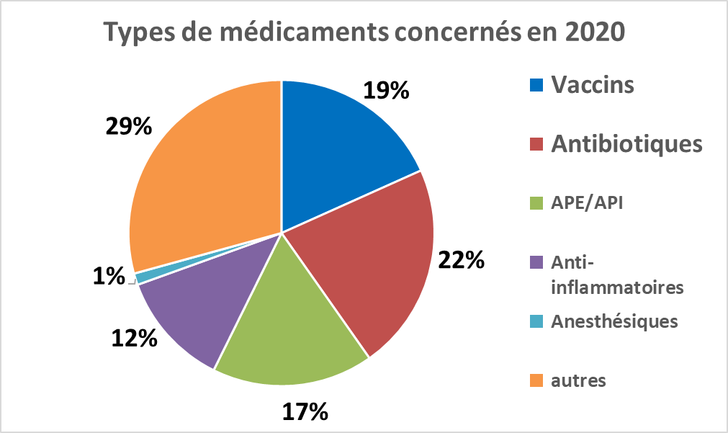
Ruptures
82 déclarations de ruptures en 2020, augmentation de 20%/ 2019
9 publications de ruptures critiques sur le site de l’Anses (alternatives, mises à jour des informations), alternatives proposés ds 8 cas
Réseau Availability SPOC au niveau européen : échanges d’informations et de solutions alternatives

Slide 11
Produits autorisés : Mise à jour des statuts
La plupart des titulaires ont fait les changements nécessaires et ont été en conformité avec la réglementation le 31 décembre 2020.
Un nombre limité de médicaments vétérinaires pour lesquels des changements de personne responsable de la pharmacovigilance (QPPV) ou de sites de fabrication (où la libération des lots, les tests de contrôle des lots et/ou l'importation ne sont actuellement autorisés que pour les sites du Royaume-Uni) sont encore en attente.
AMM Centralisées = 3 produits dont 2 non commercialisés.
PRODUITS AUTORISES EN FRANCE :
Produits | Nb
Critiques | 13
Non Critiques | 36 | Modifications en cours | 30
 |  | Suspensions | 6
COPIL RFSA 10/03/2021

Slide 12
12 months before
4 months before
Entry in force
Date of application
36 months from
5 years after at the latest
2019
2019
2020
2021
2022
2023
2024
2025
2026
2027
2028
2028
IA : 55(3) Product database specifications;
60(1) List of variations not requiring assessment
IA : 17(2) Abbreviations and pictograms;
17(3) Packages size;
93(2) GMP and GMP active substances;
109(2) Forms to enter information in the equine identification passport;
115(5) List of essential substances for equine species
DA : 57(3) Detailed rules on the methods of gathering data on the use of antimicrobials;
146(2) Insure sufficient level of details in annex II
DA : 109(1) Content and format of information to be contained on the equine identification document
DA : 37(4) Criteria to designe antimicrobials reserved for humans
IA : 114(3) : List of substances which may be used for food producing aquatic species
IA : 77(6) GPvig and Phvig masterfile ;
104(7) Common logo for internet sales
IA : 17(1) Identification code;
65(4) Rules of worksharing procedure;
105(8) Format of veterinary prescription;
107(6) List of antimicrobials forbidden for cascade use
NO TIMELINE
IA : 37(5) List of antimicrobials reserved to humans ;
57(4) Format and requirements for the collected antimicrobial data ;
95(8) GDP active substances ;
99(6) GDP ;
DA : 106(6) Rules for use of oral administrable VMP;
EXCERCISE OF DELEGATION
DA :115(3) Update of withdrawal period;
136(7) Procedure and rules for financial penalties imposed by the Commission to MAH of centrally authorized products;
146(1) Update annex II
DA : 118(2) Rules for import of animals from third countries

Slide 13
Ordonnance
DEFI n°1
Identifier un vecteur législatif pour introduire un article d’habilitation à prendre par ordonnance les adaptations du CSP et du code rural et de la pêche maritime.
DEFI n°2
Notes de position aux ministères de tutelles pour établir la position française :
- Interprétation
- Adaptation
- Définition des mesures nationales
DEFI n°3
Préparer et faire adopter une ordonnance
- Fiche d’impact
- Tableaux 3 colonnes
2022

Slide 14
Ordonnance
Rétro-calendrier prévisionnel
304 jours
45 jours
Travaux préparatoires
9/1/2020 - 7/1/2021
107 jours
Consultation parties prenantes
4/1/2021 - 5/15/2021
60 jours
Revue services juridiques
6/1/2021 - 9/15/2021
108 jours
Travaux Conseil d'Etat
10/1/2021 - 11/30/2021
Adoption, ratification, publication
12/15/2021 - 4/1/2022
Transmission Conseil d'Etat
9/15/2021
Entrée en vigueur règlement n°2019/6
2020
1/28/2022
sept.
nov.
2021
mars
mai
juil.
sept.
nov.
2022
mars
2022
Aujourd'hui
COPIL RFSA 10/03/2021

